Slide 1
SEMINARIUM
DIAGNOSTYKA SYSTEMÓW
KOMPUTEROWYCH
TEMAT
Pomiary przepustowości ruterów programowych
na bazie systemu Windows 2003/2008
AUTORZY
Robert Święcki
Grzegorz Pol

Slide 2
Plan Prezentacji
Czym jest router programowy
Topologia sieci
Testy do przeprowadzenia

Slide 3
Czym jest router programowy?
Router programowy jest to urządzenie, które najczęściej oprócz pełnienia roli serwera jest wykorzystywane jako węzeł komunikacyjny pomiędzy komputerami lub sieciami komputerów.

Slide 4
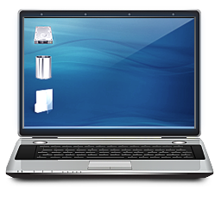
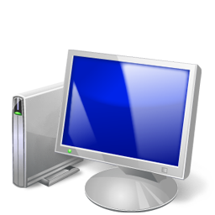
Topologia sieci

Slide 5
Testy do przeprowadzenia
Throughput Test
Back-to-Back
Frame Loss test
Latency test

Slide 6
Throughput Test
Definiuje maksymalną liczbę ramek na sekundę które mogę być transmitowane bez błędów. Test rozpoczyna się od maksymalnej liczby ramek na sekundę, i porównywaniu liczby ramek odebranych do wysłanych. Test dla zadanego rozmiaru ramki powinien trwać przynajmniej 60 sekund.

Slide 7
Back-to-Back
Test możliwości buforujących urządzeń w sieci

Slide 8
Frame Loss Test
Test odrzucania pakietów. Odrzucanie pakietów w aplikacjach czasu rzeczywistego może powodować znaczący spadek jakości usługi. Wysyłanie pakietów z maksymalnymi możliwościami łącza i sprawdzenie czy zostały odrzucone pakiety.

Slide 9
Latency Test
Jest to test czasu odpowiedzi. Test czasu jaki jest potrzeby na przetransportowanie ramek w sieci z jednego urządzenia na drugi.

Slide 10
DZIĘKUJEMY ZA UWAGĘ

